Slide 1
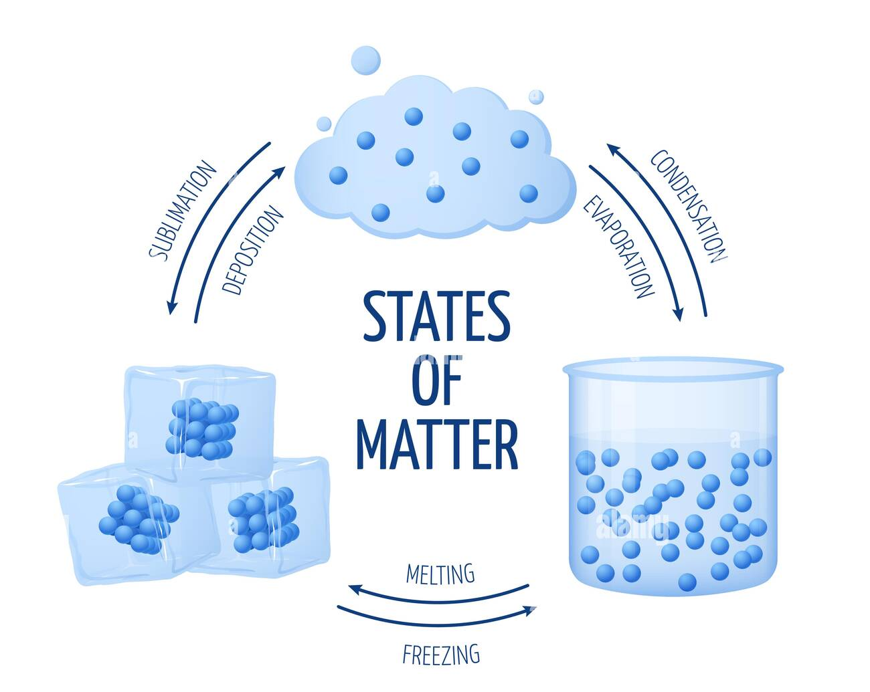

Khi học môn Khoa học tự nhiên ở lớp 6, các em đã biết một số tính chất đặc biệt của chất ở thể khí so với chất ở thể lỏng và thể rắn. Tại sao chất ở thể khí lại có một số tính chất vật lí khác chính chất đó ở các thể khác?

Slide 2
BÀI 8
MÔ HÌNH ĐỘNG HỌC PHÂN TỬ CHẤT KHÍ

Slide 3
BÀI 01
MÔ HÌNH ĐỘNG HỌC PHÂN TỬ CHẤT KHÍ
CHUYỂN ĐỘNG VÀ TƯƠNG TÁC CỦA CÁC PHÂN TỬ CHẤT KHÍ
I
MÔ HÌNH ĐỘNG HỌC PHÂN TỬ CHẤT KHÍ
II
KHÍ LÍ TƯỞNG
III
LƯỢNG CHẤT, MOL CỦA CHẤT (MỞ RỘNG)
IV

Slide 4

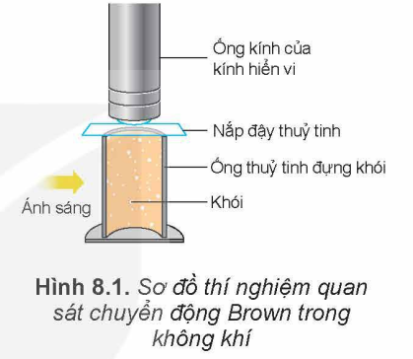

I. CHUYỂN ĐỘNG VÀ TƯƠNG TÁC CỦA CÁC PHÂN TỬ CHẤT KHÍ
Dựa vào Hình 8.1, hãy mô tả thí nghiệm dùng để quan sát chuyển động Brown trong không khí.
Lời giải
Chuẩn bị một ống thủy tinh chứa một lượng nhỏ khói, đậy kín bằng nắp thủy tinh, sau đó đặt ống này dưới kính hiển vi. Chiếu ánh sáng từ một nguồn sáng ngang, chẳng hạn như đèn pin, vào ống thủy tinh. Quan sát sự chuyển động của các phân tử hạt khói trong không khí.

Slide 5
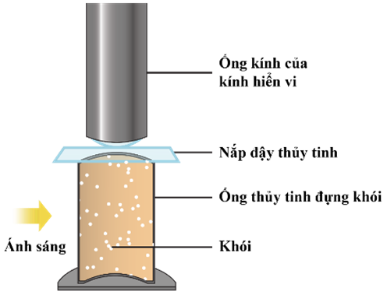

MÔ HÌNH ĐỘNG HỌC PHÂN TỬ CHẤT KHÍ
I
CHUYỂN ĐỘNG VÀ TƯƠNG TÁC CỦA CÁC PHÂN TỬ CHẤT KHÍ
1. Chuyển động Brown trong chất khí:
Thí nghiệm trên còn cho thấy, khi tăng nhiệt độ của không khí trong ống thuỷ tinh chứa khói thì các hạt khói chuyển động nhanh hơn.
Kết luận:
Chất khí được cấu tạo từ các phân tử chuyển động hỗn loạn, không ngừng.
Nhiệt độ của khí càng cao thì tốc độ chuyển động hỗn loạn của các phân tử chất khí càng lớn.
Thí nghiệm dùng để qua sát chuyển động Brown trong chất khí
2
MÔ HÌNH ĐỘNG HỌC PHÂN TỬ CHẤT KHÍ
3
KHÍ LÍ TƯỞNG
4
LƯỢNG CHẤT, MOL CỦA CHẤT (MỞ RỘNG)

Slide 6
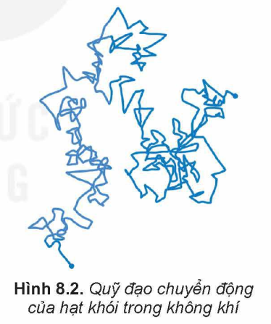
I. CHUYỂN ĐỘNG VÀ TƯƠNG TÁC CỦA CÁC PHÂN TỬ CHẤT KHÍ
Hãy dựa vào quỹ đạo chuyển động của hạt khói trong không khí (Hình 8.2) để chứng tỏ rằng các phân tử không khí chuyển động hỗn loạn, không ngừng.
Lời giải
Ta có thể quan sát thấy quỹ đạo chuyển động của các hạt khói trong không khí diễn ra một cách hỗn loạn, không theo bất kỳ quy luật cố định nào, do sự va chạm liên tục với các phân tử không khí. Nếu các phân tử không khí đứng yên, các hạt khói sẽ di chuyển theo đường thẳng. Điều này chứng tỏ rằng các phân tử không khí luôn chuyển động không ngừng và vô cùng hỗn loạn.

Slide 7
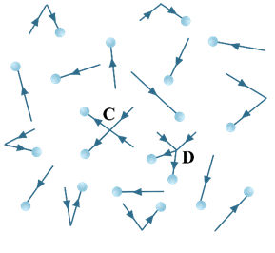
1
HIỆN TƯỢNG PHẢN XẠ TOÀN PHẦN
1. Chuyển động Brown trong chất khí:
Trong khi chuyển động hỗn loạn, các phân tử khí không ngừng va chạm với nhau và va chạm với thành bình (như hình dưới đây) nên tốc độ của chúng không ngừng thay đổi. Do đó, tốc độ phân tử mà ta nói tới ở trên là tốc độ trung bình của các phân tử.

Slide 8
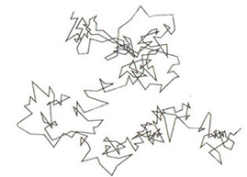

1
HIỆN TƯỢNG PHẢN XẠ TOÀN PHẦN
Trong một khối khí có thể có các phân tử chuyển động nhanh hơn, bằng hoặc nhỏ hơn tốc độ trung bình.
Người ta nói tốc độ chuyển động của các phân tử có tính thống kê và chỉ có ý nghĩa khi có rất nhiều phân tử.
Độ lớn tốc độ trung bình phân tử được xác định bởi:
Ở điều kiện tiêu chuẩn các phân tử khí oxygen chuyển động với tốc độ trung bình vào khoảng 400m/s
Chuyển động Brown của các phân tử chất khí

Slide 9
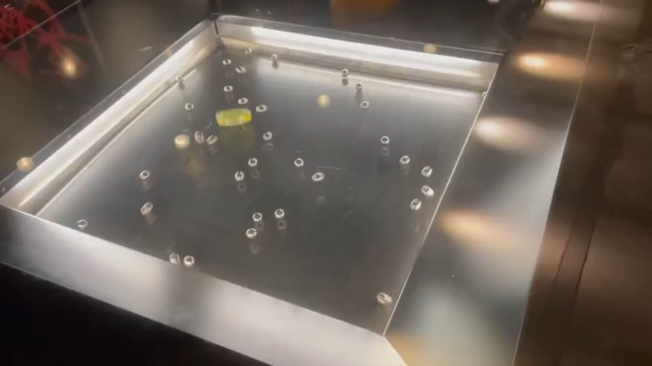
1
HIỆN TƯỢNG PHẢN XẠ TOÀN PHẦN
Chuyển động Brown của phân tử chất khí

Slide 10

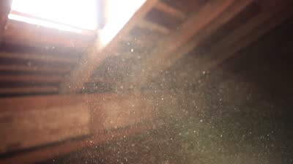
I. CHUYỂN ĐỘNG VÀ TƯƠNG TÁC CỦA CÁC PHÂN TỬ CHẤT KHÍ
Khi quan sát tia nắng mặt trời chiếu qua cửa sổ vào trong phòng, ta có thể thấy các hạt bụi trong ánh nắng chuyển động không ngừng.
Chuyển động này có phải là chuyển động Brown không? Tại sao?

Slide 11
I. CHUYỂN ĐỘNG VÀ TƯƠNG TÁC CỦA CÁC PHÂN TỬ CHẤT KHÍ
Lời giải
Chuyển động này là chuyển động Brown. Vì các hạt bụi chuyển động hỗn loạn không ngừng, không có quy luật do va chạm với các phân tử không khí.

Slide 12
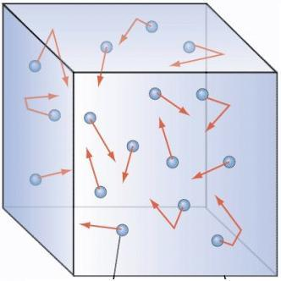
MÔ HÌNH ĐỘNG HỌC PHÂN TỬ CHẤT KHÍ
2. Tương tác giữa các phân tử trong chất khí:
Giữa các phân tử khí cũng có lực đẩy và lực hút, gọi chung là lực liên kết.
Khoảng cách giữa các phân tử ở thể khí rất lớn so với ở thể lỏng và thể rắn nên lực liên kết giữa các phân tử ở thể khí rất yếu so với ở thể lỏng và thể rắn.
2
MÔ HÌNH ĐỘNG HỌC PHÂN TỬ CHẤT KHÍ
3
KHÍ LÍ TƯỞNG
4
LƯỢNG CHẤT, MOL CỦA CHẤT (MỞ RỘNG)

Slide 13
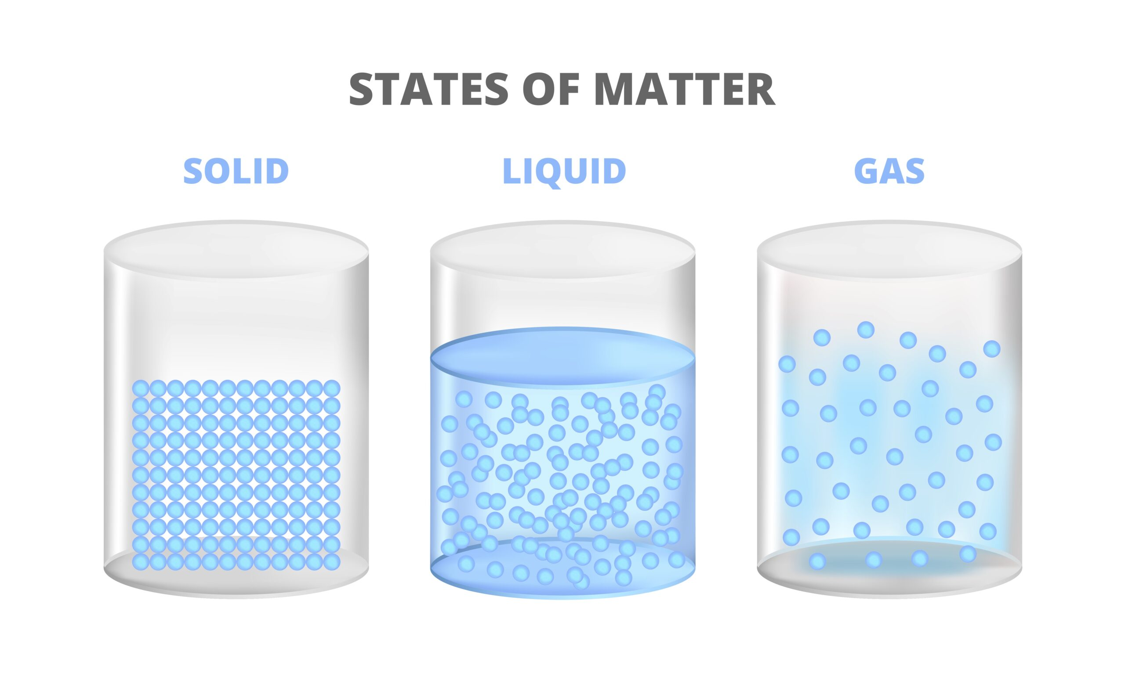
I. CHUYỂN ĐỘNG VÀ TƯƠNG TÁC CỦA CÁC PHÂN TỬ CHẤT KHÍ
Hãy nêu các hiện tượng thực tế chứng tỏ lực liên kết giữa các phân tử ở thể khí rất yếu so với ở thể lỏng và thể rắn.

Slide 14
I. CHUYỂN ĐỘNG VÀ TƯƠNG TÁC CỦA CÁC PHÂN TỬ CHẤT KHÍ
Lời giải
Khi nước sôi, bạn có thể thấy hơi nước thoát ra từ vòi ấm một cách rõ ràng, nhưng không thấy hơi nước bay cao xung quanh. Điều này là do các phân tử hơi nước ở thể khí luôn chuyển động hỗn loạn và không ngừng, với lực liên kết giữa chúng rất yếu, dễ dàng bị phá vỡ và nhanh chóng hoà lẫn vào không khí, làm cho mật độ giảm dần nên không thể nhìn thấy bằng mắt thường.
Khi đổ nước vào cốc, ta có thể quan sát được nước có hình dạng phù hợp với vật chứa, cho thấy lực liên kết giữa các phân tử chất lỏng mạnh hơn so với các phân tử chất khí.
Đối với các vật thể rắn, chúng ta luôn nhìn thấy chúng có hình dạng cố định, điều này chứng tỏ lực liên kết giữa các phân tử chất rắn lớn hơn rất nhiều so với chất lỏng và chất khí."

Slide 15
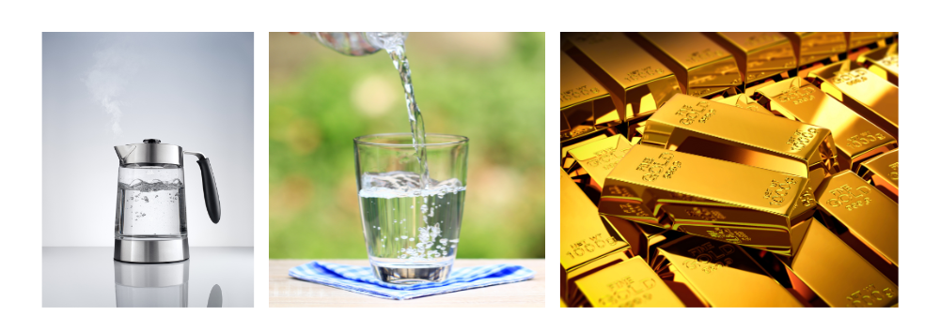
I. CHUYỂN ĐỘNG VÀ TƯƠNG TÁC CỦA CÁC PHÂN TỬ CHẤT KHÍ
Lời giải

Slide 16
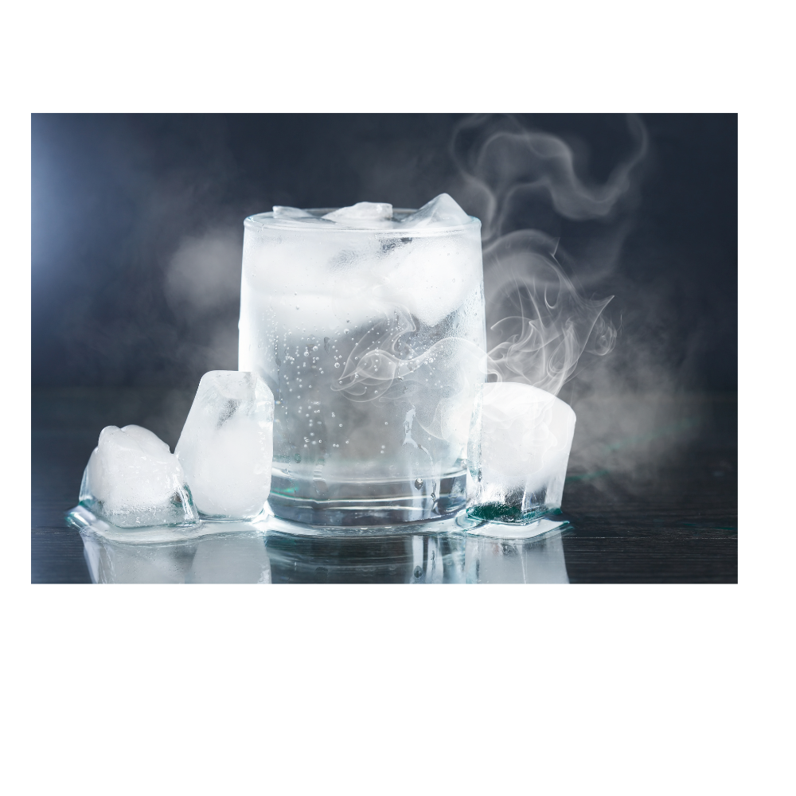
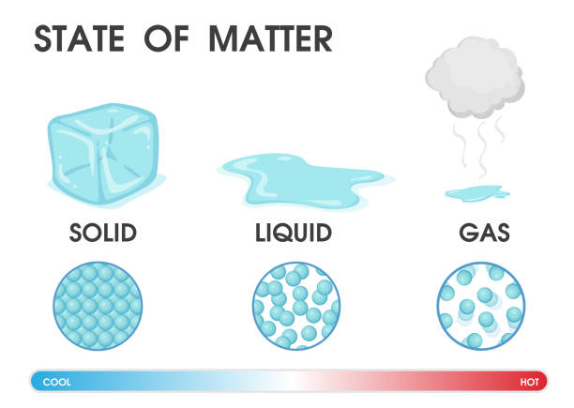
I. CHUYỂN ĐỘNG VÀ TƯƠNG TÁC CỦA CÁC PHÂN TỬ CHẤT KHÍ
Hãy dựa vào khối lượng riêng ở cùng điều kiện nhiệt độ và áp suất của cùng một chất ở các thể khác nhau để chứng tỏ khoảng cách giữa các phân tử ở thể khí rất lớn so với ở thể lỏng và thể rắn.

Slide 17
I. CHUYỂN ĐỘNG VÀ TƯƠNG TÁC CỦA CÁC PHÂN TỬ CHẤT KHÍ
Lời giải
Khối lượng riêng nhỏ chứng tỏ khoảng cách giữa các phân tử ở thể khí lớn hơn nhiều so với ở thể lỏng và thể rắn.
+ Ở thể khí, các phân tử có nhiều khoảng trống giữa chúng.
+ Ở thể lỏng, các phân tử xếp sát nhau hơn.
+ Ở thể rắn, các phân tử liên kết chặt chẽ với nhau.

Slide 18
BÀI 01
MÔ HÌNH ĐỘNG HỌC PHÂN TỬ CHẤT KHÍ
CHUYỂN ĐỘNG VÀ TƯƠNG TÁC CỦA CÁC PHÂN TỬ CHẤT KHÍ
I
MÔ HÌNH ĐỘNG HỌC PHÂN TỬ CHẤT KHÍ
II
KHÍ LÍ TƯỞNG
III
LƯỢNG CHẤT, MOL CỦA CHẤT (MỞ RỘNG)
IV

Slide 19
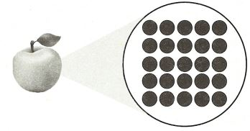
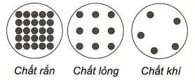
MÔ HÌNH ĐỘNG HỌC PHÂN TỬ CHẤT KHÍ
1
CHUYỂN ĐỘNG VÀ TƯƠNG TÁC CỦA CÁC PHÂN TỬ CHẤT KHÍ
II
MÔ HÌNH ĐỘNG HỌC PHÂN TỬ CHẤT KHÍ
NỘI DUNG CỦA THUYẾT ĐỘNG HỌC PHÂN TỬ CHẤT KHÍ
Chất khí được cấu tạo từ các phân tử có kích thước rất nhỏ so với khoảng cách giữa chúng. Lực liên kết giữa các phân tử ở thể khí rất yếu so với ở thể lỏng và thể rắn.
3
KHÍ LÍ TƯỞNG
4
LƯỢNG CHẤT, MOL CỦA CHẤT (MỞ RỘNG)

Slide 20
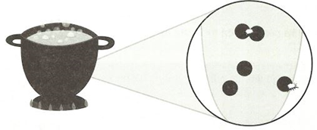
MÔ HÌNH ĐỘNG HỌC PHÂN TỬ CHẤT KHÍ
1
CHUYỂN ĐỘNG VÀ TƯƠNG TÁC CỦA CÁC PHÂN TỬ CHẤT KHÍ
II
MÔ HÌNH ĐỘNG HỌC PHÂN TỬ CHẤT KHÍ
NỘI DUNG CỦA THUYẾT ĐỘNG HỌC PHÂN TỬ CHẤT KHÍ
Các phân tử khí chuyển động hỗn loạn không ngừng, chuyển động này càng nhanh thì nhiệt độ của chất khí càng cao.
Khi chuyển động hỗn loạn các phân tử khí va chạm vào nhau và va chạm vào thành bình gây ra lực và áp suất lên thành bình.
3
KHÍ LÍ TƯỞNG
4
LƯỢNG CHẤT, MOL CỦA CHẤT (MỞ RỘNG)

Slide 21
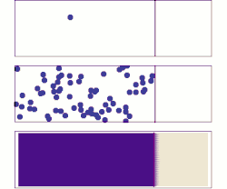
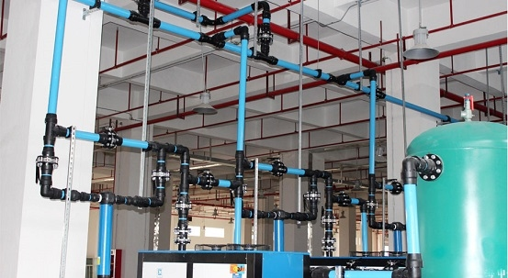
MÔ HÌNH ĐỘNG HỌC PHÂN TỬ CHẤT KHÍ | CÁC THÍ NGHIỆM VÀ HIỆN TƯỢNG THỰC TẾ | HÌNH ẢNH MINH HOẠ
Phân tử khí chuyển động hỗn loạn, không ngừng. | Chuyển động Brown.
Kích thước của các phân tử khí rất nhỏ so với khoảng cách giữa chúng. | Hiện tượng khuếch tán của khí.
Khi chuyển động các phân tử khí va chạm với nhau và với thành bình. | Hiện tượng nén khí.

Slide 22
MÔ HÌNH ĐỘNG HỌC PHÂN TỬ CHẤT KHÍ | CÁC THÍ NGHIỆM VÀ HIỆN TƯỢNG THỰC TẾ | HÌNH ẢNH MINH HOẠ
Phân tử khí chuyển động hỗn loạn, không ngừng. | Chuyển động Brown.
Kích thước của các phân tử khí rất nhỏ so với khoảng cách giữa chúng. | Hiện tượng khuếch tán của khí.
Khi chuyển động các phân tử khí va chạm với nhau và với thành bình. | Hiện tượng nén khí.

Slide 23
II. MÔ HÌNH ĐỘNG HỌC PHÂN TỬ CHẤT KHÍ
Hãy điền vào các ô còn trống trong Bảng 8.1.
Bảng 8.1. Bảng các thí nghiệm và hiện tượng thực tế làm cơ sở cho việc đưa ra mô hình động học phân tử chất khí
STT | Mô hình động học phân tử chất khí | Các thí nghiệm và hiện tượng thực tế
1 | Phân tử khí chuyển động hỗn loạn, không ngừng. | Chuyển động Brown trong không khí
2 | Kích thước của các phân tử khí rất nhỏ so với khoảng cách giữa chúng. | ?
3 | Khi chuyển động các phân tử khí va chạm với nhau và với thành bình. | ?

Slide 24
II. MÔ HÌNH ĐỘNG HỌC PHÂN TỬ CHẤT KHÍ
Lời giải
Bảng 8.1. Bảng các thí nghiệm và hiện tượng thực tế làm cơ sở cho việc đưa ra mô hình động học phân tử chất khí
STT | Mô hình động học phân tử chất khí | Các thí nghiệm và hiện tượng thực tế
1 | Phân tử khí chuyển động hỗn loạn, không ngừng. | Chuyển động Brown trong không khí
2 | Kích thước của các phân tử khí rất nhỏ so với khoảng cách giữa chúng. | Hiện tượng khuếch tán của khí
3 | Khi chuyển động các phân tử khí va chạm với nhau và với thành bình. | Hiện tượng nén khí

Slide 25
BÀI 01
MÔ HÌNH ĐỘNG HỌC PHÂN TỬ CHẤT KHÍ
CHUYỂN ĐỘNG VÀ TƯƠNG TÁC CỦA CÁC PHÂN TỬ CHẤT KHÍ
I
MÔ HÌNH ĐỘNG HỌC PHÂN TỬ CHẤT KHÍ
II
KHÍ LÍ TƯỞNG
III
LƯỢNG CHẤT, MOL CỦA CHẤT (MỞ RỘNG)
IV

Slide 26
MÔ HÌNH ĐỘNG HỌC PHÂN TỬ CHẤT KHÍ
1
CHUYỂN ĐỘNG VÀ TƯƠNG TÁC CỦA CÁC PHÂN TỬ CHẤT KHÍ
2
MÔ HÌNH ĐỘNG HỌC PHÂN TỬ CHẤT KHÍ
III
KHÍ LÍ TƯỞNG
Để tìm hiểu các tính chất của chất khí, người ta dùng một mô hình khí đơn giản hơn khí thực (khí tồn tại trong thực tế) nhưng vẫn phản ánh được các đặc điểm cơ bản của khí này.
1. Các phân tử khí được coi như là chất điểm, không tương tác với nhau khi chưa va chạm.
2. Các phân tử khí tương tác khi va chạm với nhau và va chạm với thành bình. Các va chạm này là va chạm hoàn toàn đàn hồi.
4
LƯỢNG CHẤT, MOL CỦA CHẤT (MỞ RỘNG)

Slide 27
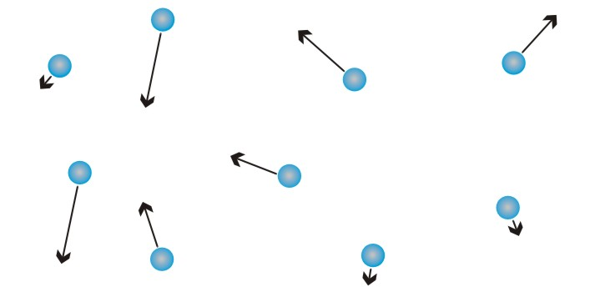
MÔ HÌNH ĐỘNG HỌC PHÂN TỬ CHẤT KHÍ
1
CHUYỂN ĐỘNG VÀ TƯƠNG TÁC CỦA CÁC PHÂN TỬ CHẤT KHÍ
2
MÔ HÌNH ĐỘNG HỌC PHÂN TỬ CHẤT KHÍ
III
KHÍ LÍ TƯỞNG
Mô hình trên bỏ qua thể tích phân tử chất khí, bỏ qua tương tác của các phân tử khi chưa va chạm và coi va chạm là hoàn toàn đàn hồi làm cho việc mô tả các hiện tượng về chất khí trở nên đơn giản, dễ dàng. Chất khí trong mô hình trên được gọi là khí lí tưởng.
4
LƯỢNG CHẤT, MOL CỦA CHẤT (MỞ RỘNG)

Slide 28
III. KHÍ LÍ TƯỞNG
Hãy dùng mô hình động học phân tử chất khí để chứng tỏ với một khối lượng khí xác định thì nếu giảm thể tích của bình chứa và giữ nguyên nhiệt độ khí thì áp suất của khí tác dụng lên thành bình tăng.
Hãy tìm ví dụ trong thực tế để minh hoạ cho tính chất trên của chất khí.

Slide 29
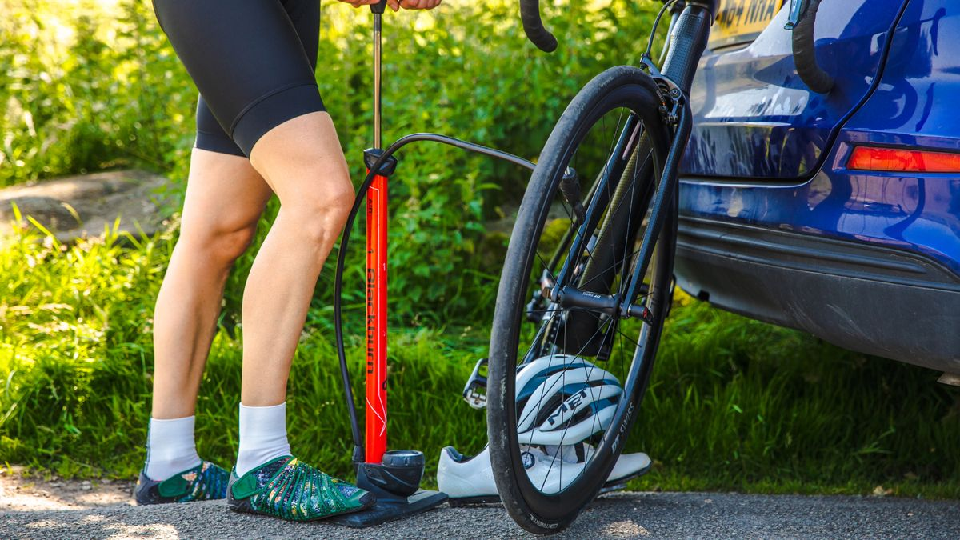
III. KHÍ LÍ TƯỞNG
Lời giải
Đối với một lượng khí cố định, khi thể tích bình chứa giảm và nhiệt độ được giữ không đổi, khoảng cách giữa các phân tử khí thu hẹp lại, dẫn đến số lần va chạm giữa các phân tử khí với thành bình tăng lên trong cùng một khoảng thời gian.
Áp suất được xác định bởi lực mà khí tác dụng lên một đơn vị diện tích. Khi tần suất va chạm tăng, lực tác dụng lên thành bình cũng tăng, do đó áp suất của khí lên thành bình tăng.
Ví dụ thực tế: Khi bơm xe đạp, việc ấn pit-tông làm giảm thể tích không khí trong xi-lanh, dẫn đến tăng áp suất không khí, giúp đẩy khí vào và làm căng lốp xe.

Slide 30
BÀI 01
MÔ HÌNH ĐỘNG HỌC PHÂN TỬ CHẤT KHÍ
CHUYỂN ĐỘNG VÀ TƯƠNG TÁC CỦA CÁC PHÂN TỬ CHẤT KHÍ
I
MÔ HÌNH ĐỘNG HỌC PHÂN TỬ CHẤT KHÍ
II
KHÍ LÍ TƯỞNG
III
LƯỢNG CHẤT, MOL CỦA CHẤT (MỞ RỘNG)
IV

Slide 31
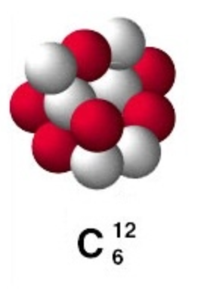
MÔ HÌNH ĐỘNG HỌC PHÂN TỬ CHẤT KHÍ
1
CHUYỂN ĐỘNG VÀ TƯƠNG TÁC CỦA CÁC PHÂN TỬ CHẤT KHÍ
2
MÔ HÌNH ĐỘNG HỌC PHÂN TỬ CHẤT KHÍ
3
KHÍ LÍ TƯỞNG
IV
LƯỢNG CHẤT, MOL CỦA CHẤT (MỞ RỘNG)
Một mol là lượng chất có chứa một số phần tử hay nguyên tử bằng số nguyên tử chứa trong 12 gam cacbon 12.
Số phân tử hay nguyên tử chứa trong một moi là N_{A} = 6,022.2023 (mol−1 gọi là số Avogadro).
Thể tích của một mol một chất gọi là thể tích mol của chất ấy ở đktc (0°C, 1atm) thể tích mol của mọi chất khí đều bằng nhau và bằng 22,4 lít (0, 0224 m³).

Slide 32
MÔ HÌNH ĐỘNG HỌC PHÂN TỬ CHẤT KHÍ
1
CHUYỂN ĐỘNG VÀ TƯƠNG TÁC CỦA CÁC PHÂN TỬ CHẤT KHÍ
2
MÔ HÌNH ĐỘNG HỌC PHÂN TỬ CHẤT KHÍ
3
KHÍ LÍ TƯỞNG
IV
LƯỢNG CHẤT, MOL CỦA CHẤT (MỞ RỘNG)
Khối lượng một phân tử:
µ là khối lượng (phân tử khối) của chất cần xét

Slide 33
PHẦN
LUYỆN
TẬP

Slide 34
CÂU HỎI TRẮC NGHIỆM NHIỀU PHƯƠNG ÁN LỰA CHỌN
Câu 1:
Các phân tử khí lí tưởng có các tính chất nào sau đây?
A
B
Như chất điểm, và chuyển động không ngừng.
Như chất điểm, tương tác hút hoặc đẩy với nhau.
C
Chuyển động không ngừng, tương tác hút hoặc đẩy với nhau.
D
Như chất điểm, chuyển động không ngừng, tương tác hút hoặc đẩy với nhau.

Slide 35

CÂU HỎI TRẮC NGHIỆM NHIỀU PHƯƠNG ÁN LỰA CHỌN
Câu 1:
Các phân tử khí lí tưởng có các tính chất nào sau đây?
A
B
Như chất điểm, và chuyển động không ngừng.
Như chất điểm, tương tác hút hoặc đẩy với nhau.
C
Chuyển động không ngừng, tương tác hút hoặc đẩy với nhau.
D
Như chất điểm, chuyển động không ngừng, tương tác hút hoặc đẩy với nhau.

Slide 36
CÂU HỎI TRẮC NGHIỆM NHIỀU PHƯƠNG ÁN LỰA CHỌN
Câu 2:
Khi khoảng cách giữa các phân tử rất nhỏ, thì giữa các phân tử
A
B
chỉ có lực hút.
chỉ có lực đẩy.
C
có cả lực hút và lực đẩy, nhưng lực đẩy lớn hơn lực hút.
D
có cả lực hút và lực đẩy, nhưng lực đẩy nhỏ hơn lực hút.

Slide 37
CÂU HỎI TRẮC NGHIỆM NHIỀU PHƯƠNG ÁN LỰA CHỌN
Câu 2:
Khi khoảng cách giữa các phân tử rất nhỏ, thì giữa các phân tử
A
B
chỉ có lực hút.
chỉ có lực đẩy.
C
có cả lực hút và lực đẩy, nhưng lực đẩy lớn hơn lực hút.
D
có cả lực hút và lực đẩy, nhưng lực đẩy nhỏ hơn lực hút.

Slide 38
CÂU HỎI TRẮC NGHIỆM NHIỀU PHƯƠNG ÁN LỰA CHỌN
Câu 3:
Tính chất không phải là của phân tử của vật chất ở thể khí là
A
B
chuyển động hỗn loạn.
chuyển động không ngừng.
C
D
chuyển động hỗn loạn xung quanh các vị trí cân bằng cố định.
chuyển động hỗn loạn và không ngừng.

Slide 39
CÂU HỎI TRẮC NGHIỆM NHIỀU PHƯƠNG ÁN LỰA CHỌN
Câu 3:
Tính chất không phải là của phân tử của vật chất ở thể khí là
A
B
chuyển động hỗn loạn.
chuyển động không ngừng.
C
D
chuyển động hỗn loạn xung quanh các vị trí cân bằng cố định.
chuyển động hỗn loạn và không ngừng.

Slide 40
CÂU HỎI TRẮC NGHIỆM NHIỀU PHƯƠNG ÁN LỰA CHỌN
Câu 4:
Tính chất nào sau đây không phải là tính chất của chất ở thể khí?
A
B
Có hình dạng và thể tích riêng.
Có các phân tử chuyển động hoàn toàn hỗn độn.
C
D
Có lực tương tác phân tử nhỏ hơn lực tương tác phân tử ở thể rắn và thể lỏng.
Có thể nén được dễ dàng.

Slide 41
CÂU HỎI TRẮC NGHIỆM NHIỀU PHƯƠNG ÁN LỰA CHỌN
Câu 4:
Tính chất nào sau đây không phải là tính chất của chất ở thể khí?
A
B
Có hình dạng và thể tích riêng.
Có các phân tử chuyển động hoàn toàn hỗn độn.
C
D
Có lực tương tác phân tử nhỏ hơn lực tương tác phân tử ở thể rắn và thể lỏng.
Có thể nén được dễ dàng.

Slide 42
CÂU HỎI TRẮC NGHIỆM NHIỀU PHƯƠNG ÁN LỰA CHỌN
Câu 5:
Câu nào không phù hợp với khí lí tưởng?
A
B
Thể tích các phân tử có thể bỏ qua.
Các phân tử chỉ tương tác với nhau khi va chạm.
C
Các phân tử khí chuyển động càng nhanh khi nhiệt độ càng cao.
D
Khối lượng của các phân tử khí có thể bỏ qua.

Slide 43
CÂU HỎI TRẮC NGHIỆM NHIỀU PHƯƠNG ÁN LỰA CHỌN
Câu 5:
Câu nào không phù hợp với khí lí tưởng?
A
B
Thể tích các phân tử có thể bỏ qua.
Các phân tử chỉ tương tác với nhau khi va chạm.
C
Các phân tử khí chuyển động càng nhanh khi nhiệt độ càng cao.
D
Khối lượng của các phân tử khí có thể bỏ qua.

Slide 44
CÂU HỎI TRẮC NGHIỆM NHIỀU PHƯƠNG ÁN LỰA CHỌN
Câu 6:
Phát biểu nào sau đây là sai khi nói về chất khí?
A
B
Lực tương tác giữa các nguyên tử, phân tử rất yếu.
Các phân tử khí ở rất gần nhau.
C
D
Chất khí luôn chiếm toàn bộ thể tích bình chứa và có thể nén được dễ dàng.
Chất khí không có hình dạng và thể tích riêng.

Slide 45
CÂU HỎI TRẮC NGHIỆM NHIỀU PHƯƠNG ÁN LỰA CHỌN
Câu 6:
Phát biểu nào sau đây là sai khi nói về chất khí?
A
B
Lực tương tác giữa các nguyên tử, phân tử rất yếu.
Các phân tử khí ở rất gần nhau.
C
D
Chất khí luôn chiếm toàn bộ thể tích bình chứa và có thể nén được dễ dàng.
Chất khí không có hình dạng và thể tích riêng.

Slide 46
CÂU HỎI TRẮC NGHIỆM NHIỀU PHƯƠNG ÁN LỰA CHỌN
Câu 7:
Phát biểu nào sau đây nói về chuyển động của phân tử là không đúng?
A
Chuyển động của phân tử là do lực tương tác phân tử gây ra.
B
Các phân tử chuyển động không ngừng.
C
Các phân tử chuyển động càng nhanh thì nhiệt độ của vật càng cao.
D
Các phân tử khí lí tưởng chuyển động theo đường thẳng giữa hai vật va chạm.

Slide 47
CÂU HỎI TRẮC NGHIỆM NHIỀU PHƯƠNG ÁN LỰA CHỌN
Câu 7:
Phát biểu nào sau đây nói về chuyển động của phân tử là không đúng?
A
Chuyển động của phân tử là do lực tương tác phân tử gây ra.
B
Các phân tử chuyển động không ngừng.
C
Các phân tử chuyển động càng nhanh thì nhiệt độ của vật càng cao.
D
Các phân tử khí lí tưởng chuyển động theo đường thẳng giữa hai vật va chạm.

Slide 48
CÂU HỎI TRẮC NGHIỆM NHIỀU PHƯƠNG ÁN LỰA CHỌN
Câu 8:
Nguyên nhân cơ bản gây ra áp suất chất khí là do
A
B
chất khí thường có khối lượng riêng nhỏ.
chất khí thường có thể tích lớn.
C
trong khi chuyển động, các phân tử khí va chạm với nhau và va chạm vào thành bình.
D
chất khí thường được đựng trong bình kín.

Slide 49
CÂU HỎI TRẮC NGHIỆM NHIỀU PHƯƠNG ÁN LỰA CHỌN
Câu 8:
Nguyên nhân cơ bản gây ra áp suất chất khí là do
A
B
chất khí thường có khối lượng riêng nhỏ.
chất khí thường có thể tích lớn.
C
trong khi chuyển động, các phân tử khí va chạm với nhau và va chạm vào thành bình.
D
chất khí thường được đựng trong bình kín.

Slide 50
CÂU HỎI TRẮC NGHIỆM NHIỀU PHƯƠNG ÁN LỰA CHỌN
Câu 9:
Các phân tử khí ở áp suất thấp và nhiệt độ tiêu chuẩn có các tính chất là
A
B
chuyển động không ngừng và coi như chất điểm.
coi như chất điểm và tương tác hút hoặc đẩy với nhau.
C
chuyển động không ngừng và tương tác hút hoặc đẩy với nhau.
D
Chuyển động không ngừng, coi như chất điểm, và tương tác hút hoặc đẩy với nhau.

Slide 51
CÂU HỎI TRẮC NGHIỆM NHIỀU PHƯƠNG ÁN LỰA CHỌN
Câu 9:
Các phân tử khí ở áp suất thấp và nhiệt độ tiêu chuẩn có các tính chất là
A
B
chuyển động không ngừng và coi như chất điểm.
coi như chất điểm và tương tác hút hoặc đẩy với nhau.
C
chuyển động không ngừng và tương tác hút hoặc đẩy với nhau.
D
Chuyển động không ngừng, coi như chất điểm, và tương tác hút hoặc đẩy với nhau.

Slide 52
CÂU HỎI TRẮC NGHIỆM NHIỀU PHƯƠNG ÁN LỰA CHỌN
Câu 10:
Phát biểu nào sau đây là sai khi nói về lực tương tác giữa các phân tử?
A
B
Lực phân tử chỉ đáng kể khi các phân tử ở rất gần nhau.
Lực hút phân tử có thể lớn hơn lực đẩy phân tử.
C
D
Lực hút phân tử không thể lớn hơn lực đẩy phân tử.
Lực hút phân tử có thể bằng lực đẩy phân tử.

Slide 53
CÂU HỎI TRẮC NGHIỆM NHIỀU PHƯƠNG ÁN LỰA CHỌN
Câu 10:
Phát biểu nào sau đây là sai khi nói về lực tương tác giữa các phân tử?
A
B
Lực phân tử chỉ đáng kể khi các phân tử ở rất gần nhau.
Lực hút phân tử có thể lớn hơn lực đẩy phân tử.
C
D
Lực hút phân tử không thể lớn hơn lực đẩy phân tử.
Lực hút phân tử có thể bằng lực đẩy phân tử.

Slide 54
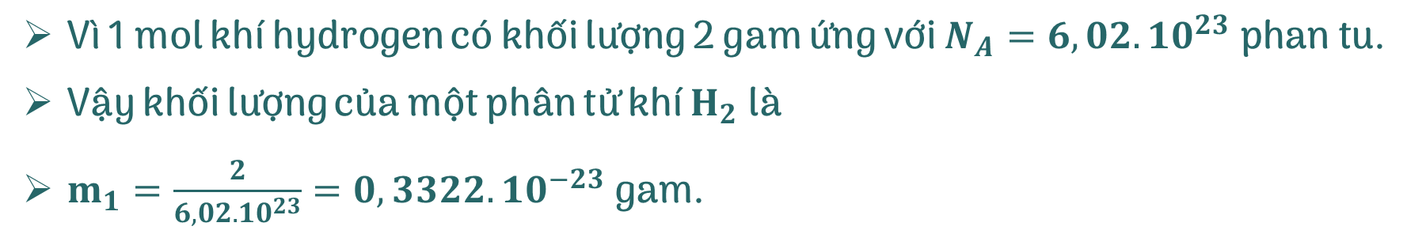
CÂU HỎI TRẮC NGHIỆM TRẢ LỜI NGẮN
Câu 1:
Khối lượng của một phân tử khí hydrogen là bao nhiêu gam?
HƯỚNG DẪN GIẢI
Vì 1 mol khí hydrogen có khối lượng 2 gam ứng với $N_{A}=6,02.10^{23} \text{phan} \text{tu}\text{.}$
Vậy khối lượng của một phân tử khí $H_{2}$ là
$m_{1}=\frac{2}{6,02.10^{23}}=0,3322.10^{−23} \text{gam}\text{.}$

Slide 55
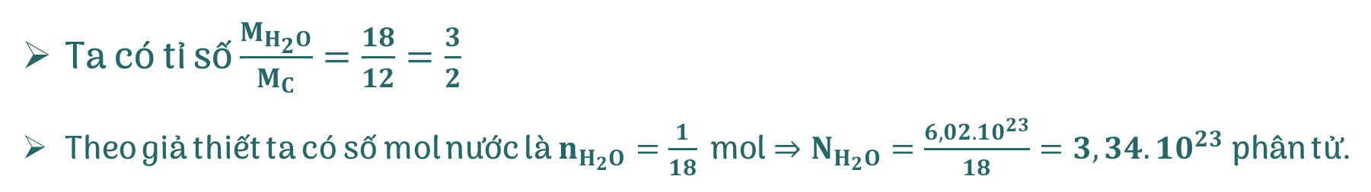
CÂU HỎI TRẮC NGHIỆM TRẢ LỜI NGẮN
Câu 2:
Tỉ số khối lượng phân tử nước H₂O và nguyên tử cacbon 12 là bao nhiêu?
HƯỚNG DẪN GIẢI
Ta có tỉ số $\frac{M_{H_{2}O}}{M_{C}}=\frac{18}{12}=\frac{3}{2}$
Theo giả thiết ta có số mol nước là $n_{H_{2}O}=\frac{1}{18} \text{mol}⇒N_{H_{2}O}=\frac{6,02.10^{23}}{18}=3,34.10^{23}$ phân tử.

Slide 56
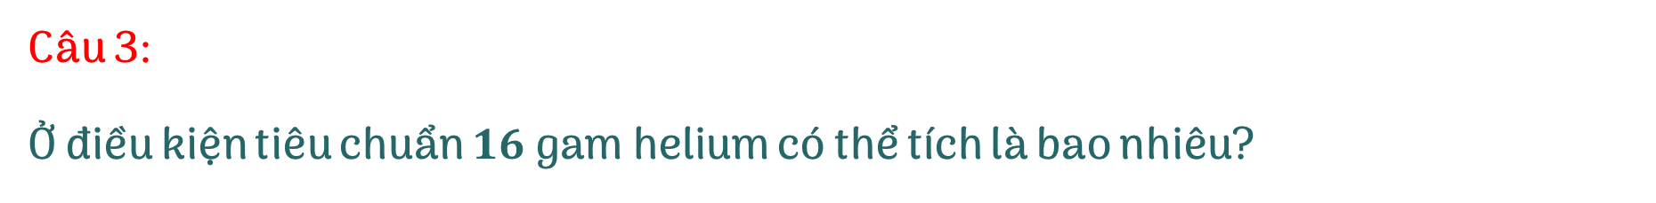
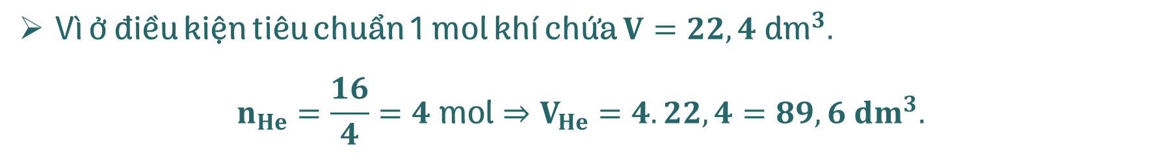
CÂU HỎI TRẮC NGHIỆM TRẢ LỜI NGẮN
Câu 3:
Ở điều kiện tiêu chuẩn $16 \text{gam}$ helium có thể tích là bao nhiêu?
HƯỚNG DẪN GIẢI
Vì ở điều kiện tiêu chuẩn 1 mol khí chứa $V=22,4 \text{d}{\text{m}}^{3}.$
$$n_{He}=\frac{16}{4}=4 \text{mol}⇒V_{He}=4.22,4=89,6 dm^{3}.$$

Slide 57
CÂU HỎI TRẮC NGHIỆM TRẢ LỜI NGẮN
Câu 4: Bình kín đựng khí helium chứa 1,505.10²³ nguyên tử heli ở đĩêu kiện 0°C và áp suất trong bình là l atm. Thể tích của bình đựng khí trên là bao nhiêu lít?
HƯỚNG DẪN GIẢI
Khí heli ở điều kiện tiêu chuẩn nên $V=\frac{V_{0}}{4}=\frac{22,4}{4}=5,5 \text{lit}\text{.}$

Slide 58
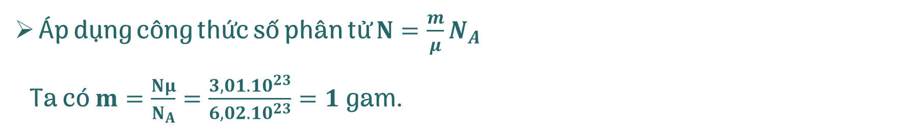
CÂU HỎI TRẮC NGHIỆM TRẢ LỜI NGẮN
Câu 5: Một bình kín chứa 3,01.10²³ phân tư khí hydrogen. Khối lượng khí hidro trong bình là bao nhiêu gam?
HƯỚNG DẪN GIẢI
Áp dụng công thức số phân tử $N=\frac{m}{μ}N_{A}$
Ta có $m=\frac{Nμ}{N_{A}}=\frac{3,01.10^{23}}{6,02.10^{23}}=1 \text{gam}\text{.}$

Slide 60








DẶN DÒ
Xem lại kiến thức đã học hôm nay.
Xem trước bài mới.
Làm bài tập SGK và Sách Bài Tập

Slide 61
CẢM ƠN QUÝ THẦY CÔ VÀ CÁC EM ĐÃ CHÚ Ý LẮNG NGHE

